Slide 1
2.zadatak
Radna mera
Tačnost rada os-a
veličina škarta
2024/25

Slide 2


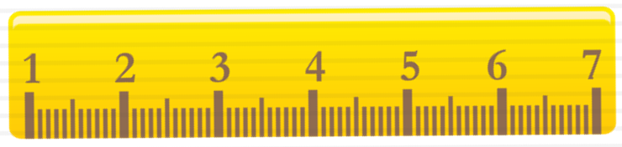
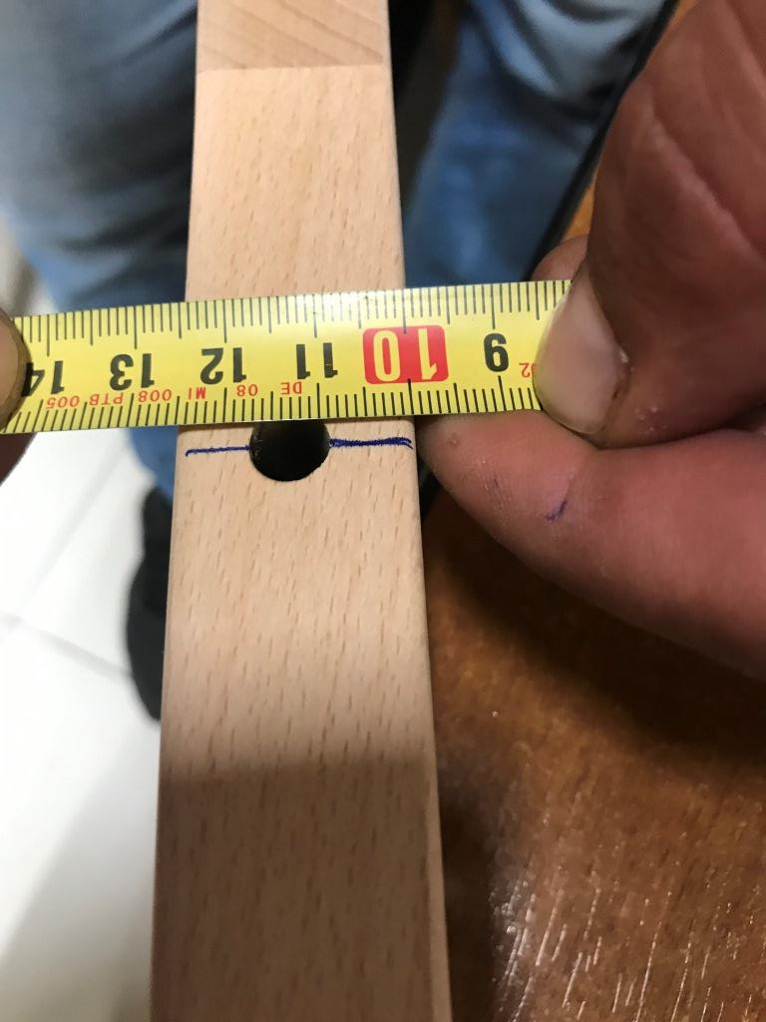
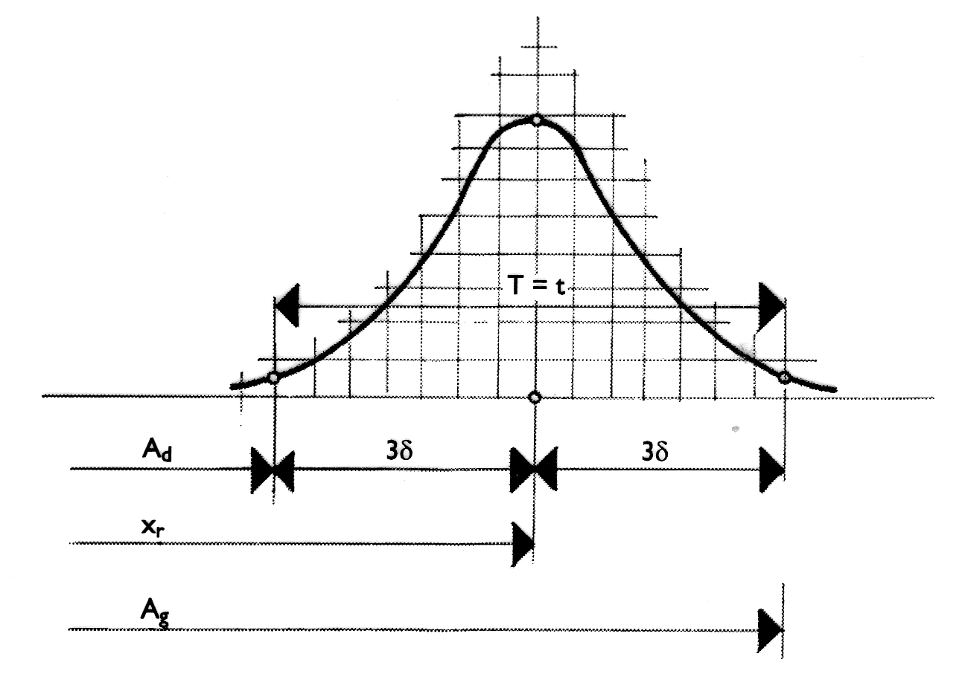
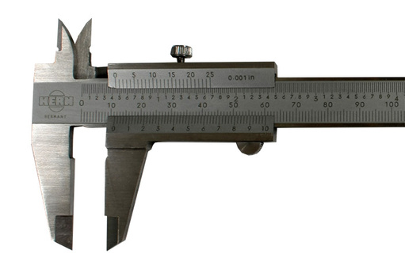
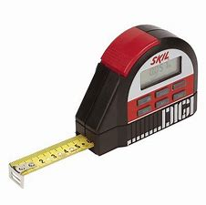
Određivanje radne mere
Predavanje br.3
VRSTE MERA (dimenzija)
Kotirana/nazivna mera
Ciljana mera
Stvarna/izmerena mera
Ad
Ag

Slide 3
Postavka zadatka
ULAZNI PODACI
ZADATAK
Utvrditi ukupnu tehnološku grešku (upisati naziv OS-a iz tabele) pri izradi partije uzoraka. Merenje se obavlja kljunastim merilom tačnosti (upisati tačnost iz tabele)mm.
Merenje je obavljeno na (upisati naziv detalja iz tabele) dimenzija datih na slici.
  Nazivna mera: xr = (upisati nazivnu meru iz tabele)
  Klasa tačnosti u kojoj detalj treba da bude izrađen: (upisati klasu tačnosti iz tabele)
Odrediti toleranciju zadatog elementa veze.
Odrediti ciljanu meru.
Odrediti tačnost rada mašine.
Izračunati veličinu škarta.

Slide 4
Primer rešavanja zadatka

Slide 5
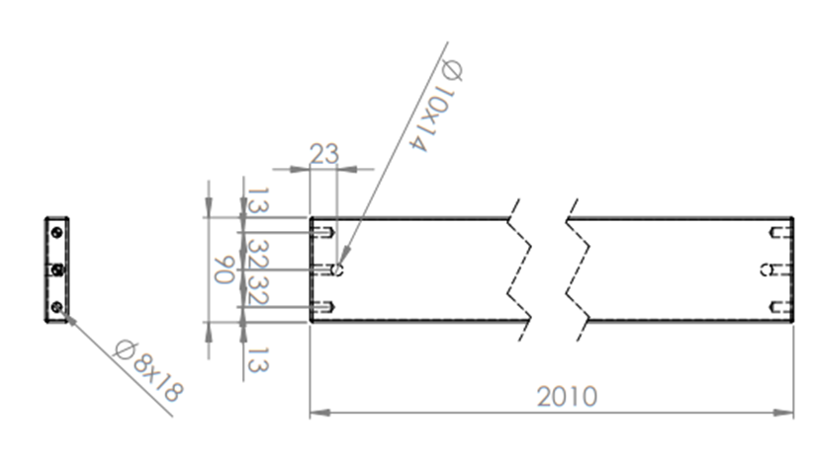
1. Odrediti toleranciju zadatog elementa veze
Utvrditi ukupnu tehnološku grešku debljače pri izradi partije uzoraka. Merenje se obavlja kljunastim merilom tačnosti 0,05mm.
Merenje je obavljeno na debljini stranice kreveta dimenzija datih na slici.
  Nazivna mera: dr = 19mm ( 25mm)
  Klasa tačnosti u kojoj detalj treba da bude izrađen: TD25

Slide 6
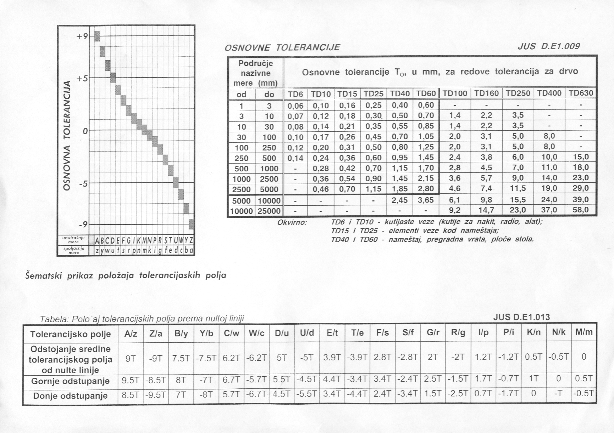
1. Odrediti toleranciju zadatog elementa
  Nazivna mera: dr = 19mm
  Klasa tačnosti u kojoj detalj treba da bude izrađen: TD25
  TD25
  dr=19mm
  To=0,35mm, M/m
  dr=19±0,175mm

Slide 7
2. Odrediti ciljanu meru
formula
primer
  xc= (Ag+Ad)/2
  dc – ciljana mera
  dc= (18, 825+19,175)/2 = 19mm

Slide 8
3. Odrediti tačnost rada mašine
STANDARDNA DEVIJACIJA
(mm)
TAČNOST RADA MAŠINE
(mm)

Slide 9

3. Odrediti tačnost rada mašine
STANDARDNA DEVIJACIJA
σ=0,101mm
TAČNOST RADA MAŠINE
∆=0,607mm
TD40

Slide 10
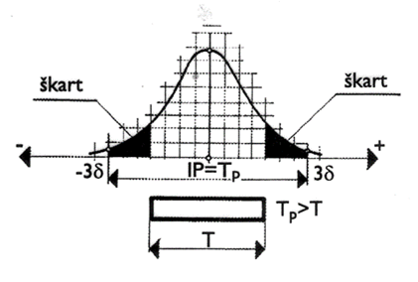
Tačnost rada mašine ∆
σ=0,101mm
3σ=0,303mm
dr-3σ=18,697
dr=19
dr+3σ =19,303
dd=18,825
dg=19,175
To
q=(0,5-φ(t))·100 (%)
Tražena tolerancija
t=(To/2)/σ

Slide 11
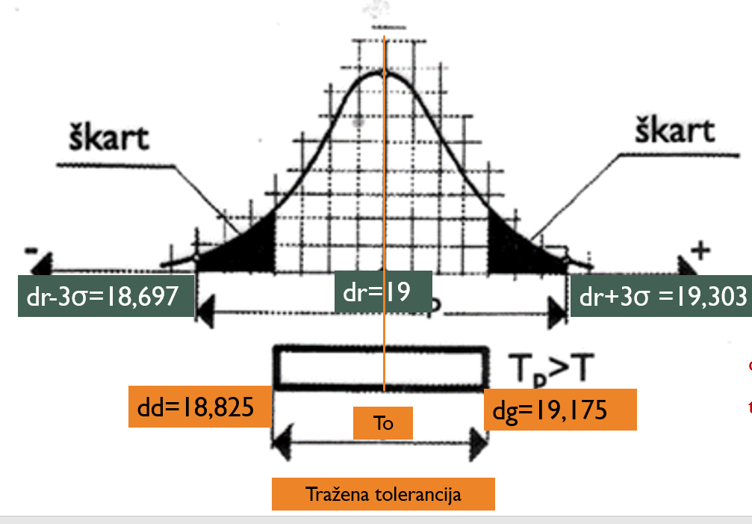
4. Izračunati veličinu škarta
formula
proračun
t=(To/2)/σ
q=(0,5-φ(t))·100 (%)
t=(0,35/2)/0,101
t=1,73
Za t=1,73 Laplace-ova f-ja φ(t)=0,458
q=(0,5-0,458)·100 = 4,2%

Slide 12
Tačnost rada mašine ∆
σ=0,101mm
3σ=0,303mm
dr-3σ=18,697
dr=19
dr+3σ =19,303
q=(0,5-φ(t))·100 (%)
dd=18,825
dg=19,175
t=(To/2)/σ
To
Tražena tolerancija

Slide 13
